Slide 1




Slide 2


Slide 3
Bạn nhỏ đã mơ ước điều gì?

Slide 4





Slide 5
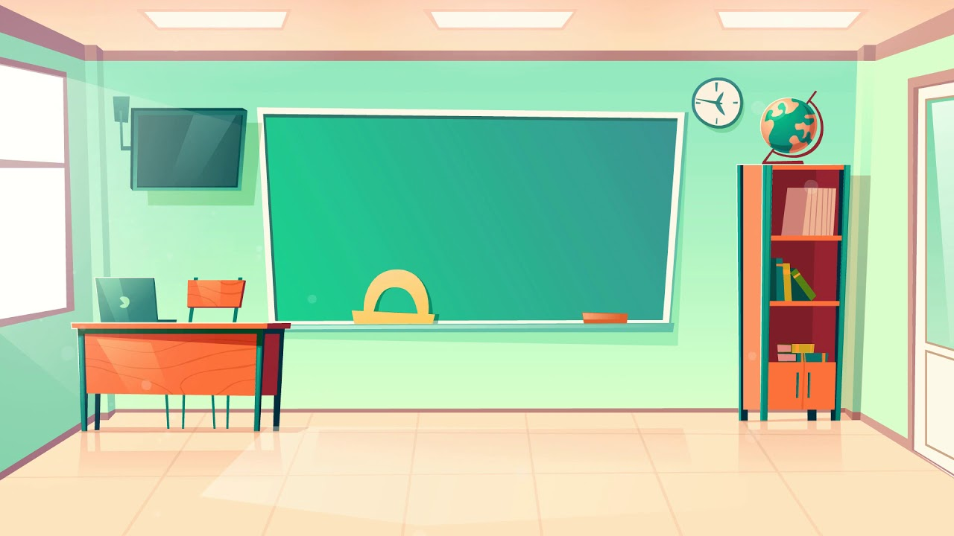



Biết nói trước nhóm, trước lớp về những ước mơ của mình.

Slide 6








Slide 7

Yêu cầu: Nói về một ước mơ của em
Măng Non

Slide 8

1. Chuẩn bị
Ước mơ của em dành cho ai?
Bản thân em
Gia đình, bạn bè
Vật nuôi trong nhà
Em ước mơ điều gì?
Em làm gì để thực hiện ước mơ đó?

Slide 9

2. Chia sẻ với các bạn ước mơ của em.
Lưu ý:
- Sử dụng tranh ảnh minh hoạ để nội dung nói rõ ràng, thuyết phục hơn.
- Dùng cử chỉ và từ ngữ bộc lộ cảm xúc để phần nói hấp dẫn, thu hút hơn.

Slide 10

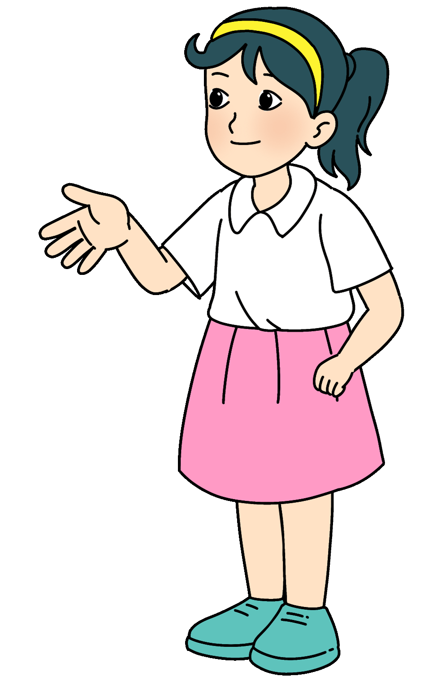
Mình có ước mơ trở thành một người giáo viên trong tương lai. Mình muốn được đem những kiến thức đến với các em học sinh. Để thực hiện ước mơ đó mình đã luôn cố gắng học tập thật chăm chỉ, nghe lời thầy cô, bố mẹ.
Măng Non

Slide 11

Khi nói
Đúng chủ đề.
Nói to, rõ ràng kết hợp với cử chỉ và điệu bộ lôi cuốn để phần nói thêm hấp dẫn, thu hút.
Chia sẻ với bạn về cách thực hiện ước mơ của mình.

Slide 12
3. Lắng nghe những chia sẻ của bạn
- Chú ý lắng nghe, không ngắt lời bạn.
- Khích lệ bạn khi bạn đã nói xong, đặt câu hỏi nếu còn chưa hiểu rõ (hoặc chưa nghe rõ).
- Ghi lại những ước mơ của bạn mà em thấy thú vị

Slide 13

Tìm các bài thơ nói về ước mơ

Slide 14



Slide 15


Slide 16


Slide 17



GV ĐIỀN VÀO ĐÂY
GV ĐIỀN VÀO ĐÂY
GV ĐIỀN VÀO ĐÂY
GV ĐIỀN VÀO ĐÂY

Slide 18


